Slide 1
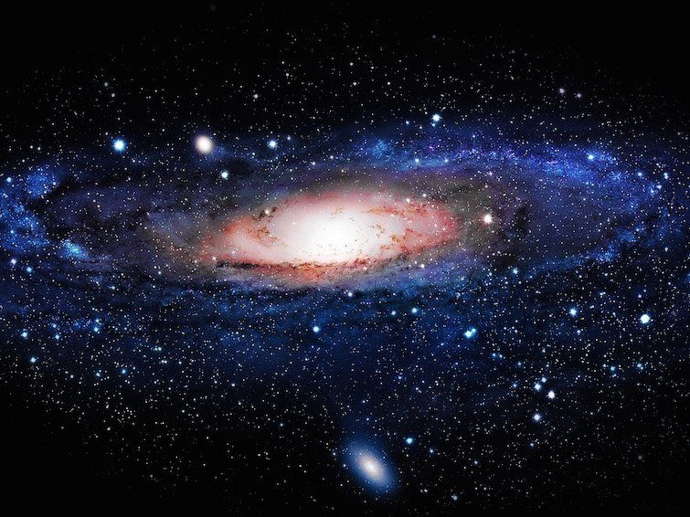
La voie lacté
Science
Par : Enrick Lessard
Esv
MSI
18-02-2020

Slide 2
Mercure

Slide 3
Vénus

Slide 4
Terre

Slide 5
Mars

Slide 6
Jupiter

Slide 7
saturne

Slide 8
Uranus

Slide 9
neptune

Slide 10
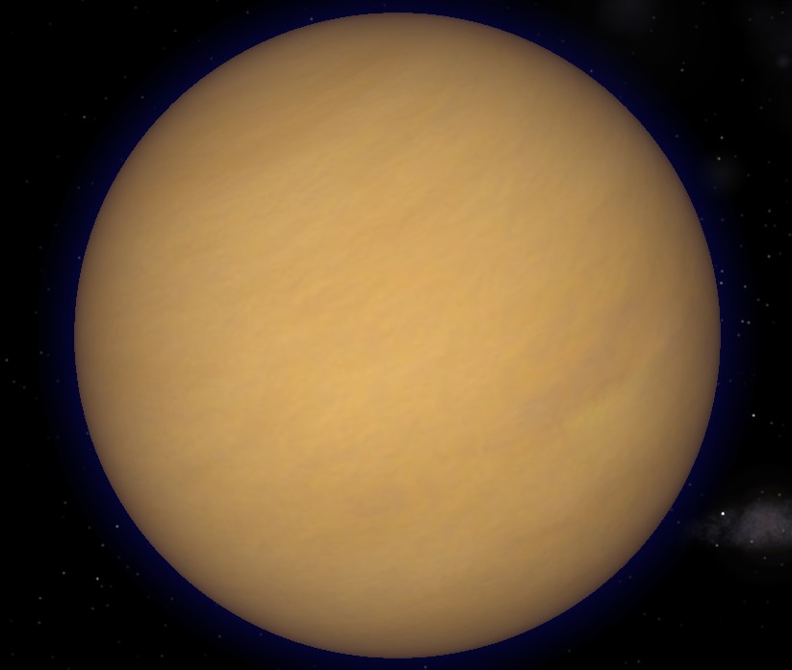
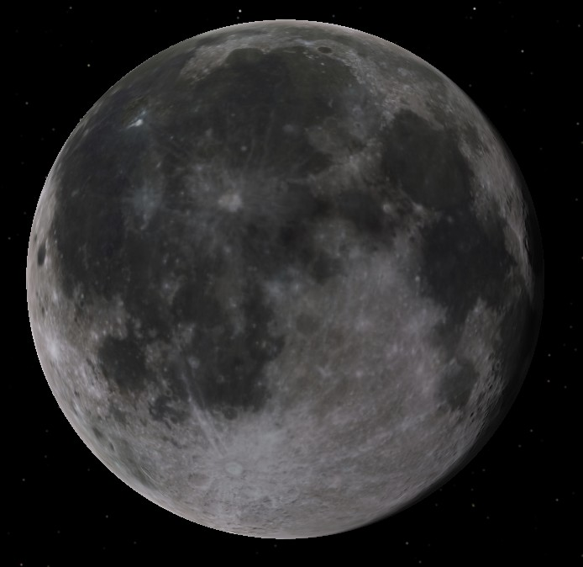
3 Lune

Slide 11
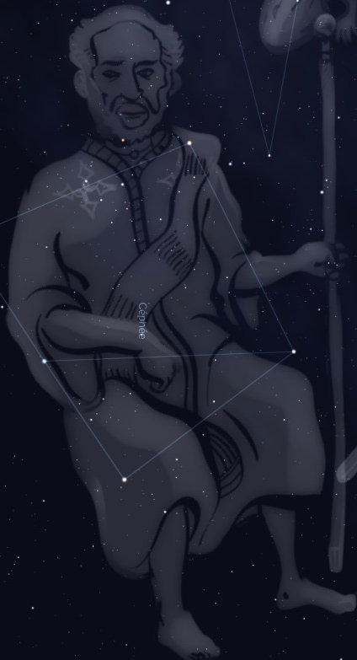
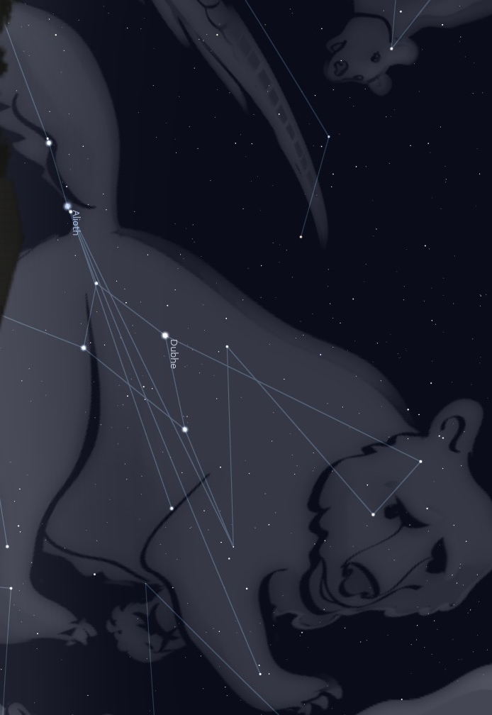
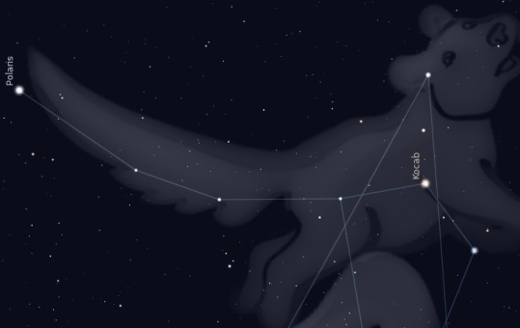
constellation

Slide 12
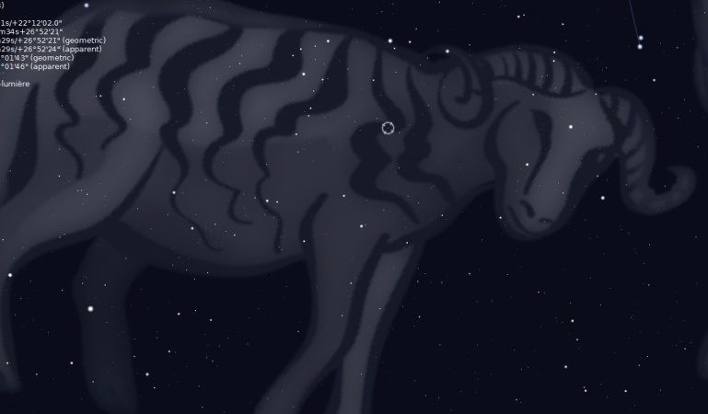
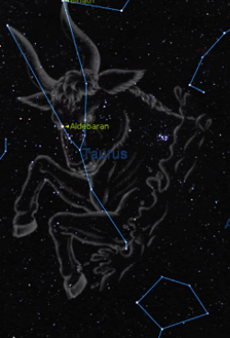
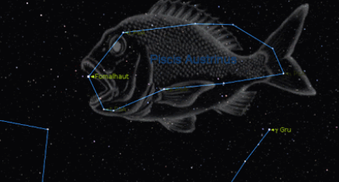
Zodiaque

Slide 13
Station spatiale

